Slide 1







CHÀO MỪNG CÁC EM ĐẾN VỚI BÀI HỌC NGÀY HÔM NAY!

Slide 2




Bài 19
Chính tả, tập viết
MÈO CON – CHỮ HOA P

Slide 3






1. Nghe – viết: MÈO CON
Mèo con rình bắt
Cái đuôi của mình
Vồ phải, vồ trái
Đuôi chạy vòng quanh.
Mèo con nhanh thế
Đuôi còn nhanh hơn.
Mèo dừng lại nghỉ
Đuôi vẫy chờn vờn.
Cả trưa tất bật
Chẳng bắt được gì
Mèo con mệt quá
Ôm đuôi ngủ khì.
PHÙNG PHƯƠNG QUÝ

Slide 4





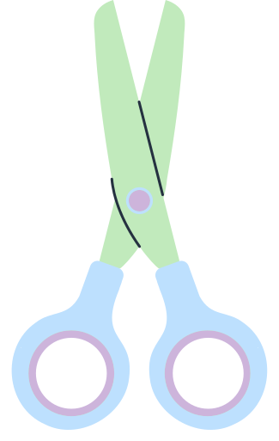
2. Tìm chữ hoặc dấu thanh phù hợp:
a. Chữ l hay n?
Trông xa tưởng à mèo
ào ngờ ại là chim
Ban ngày ngủ im dim
Ban đêm ùng bắt chuột.
(Là con gì?)
l
?
?
l
N
?
?
l
?
l
CHIM CÚ MÈO

Slide 5

2. Tìm chữ hoặc dấu thanh phù hợp:
a. Dấu hỏi hay dấu ngã?
Con gì mui thong đến chân
Deo dai, khéo léo, chăng cần đến tay?
(Là con gì?)
Con gì mũi thõng đến chân
Dẻo dai, khéo léo, chẳng cần đến tay?
(Là con gì?)
CON VOI

Slide 6

3. Chọn tiếng trong ngoặc đơn phù hợp với ô trống:
a.
(nặng, lặng): lẽ, nề
(lo, no): lắng, đủ
Lặng
?
Nặng
?
Lo
?
?
No

Slide 7
3. Chọn tiếng trong ngoặc đơn phù hợp với ô trống:
b.
(vẻ, vẽ): tranh, mặt
(mở, mỡ): cửa , gà
?
?
Vẽ
vẻ
?
mở
?
mỡ

Slide 8




4. Tập viết
a. Viết chữ hoa P
Nét 1: Móc ngược trái, phía trên hơi lượn, đầu móc cong vào phía trong (giống nét 1 ở chữ hoa B).

Slide 9

4. Tập viết
a. Viết chữ hoa P
Nét 2: Cong trên (hai đầu nét lượn vào trong không đều nhau ).

Slide 10
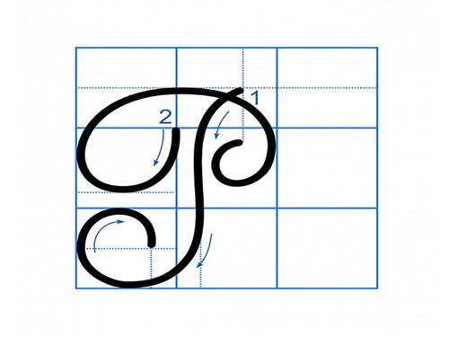
4. Tập viết
a. Viết chữ hoa P
CHÚ Ý:
Độ cong ở hai đầu của nét cong trên không đều nhau, phần cong bên trái rộng hơn phần cong bên phải.

Slide 11

4. Tập viết
b. Viết ứng dụng
“Phố phường tấp nập, đông vui.”

Slide 12


4. Tập viết
b. Viết ứng dụng
Độ cao của các chữ cái:
+ Chữ P hoa (cỡ nhỏ).
+ Các chữ h, g cao 2.5 li.
+ Chữ p, đ 2 li.
+ Chữ t cao 1.5 li.
+ Những chữ còn lại (ô, ư, ơ, â,...) cao 1 li.

Slide 13




CỦNG CỐ, DẶN DÒ

Slide 14
HẸN GẶP LẠI CÁC EM
TRONG BÀI HỌC SAU!

